Slide 1
Телеграм Бот-справочник для подготовки к егэ

Slide 2
ВВедение
Идея: создать телеграм бот-справочник для подготовки к егэ по профильной математике.

Slide 3
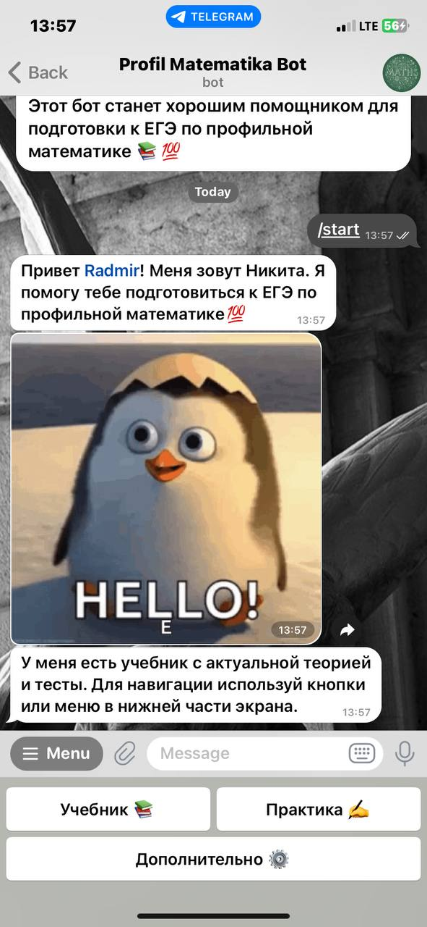
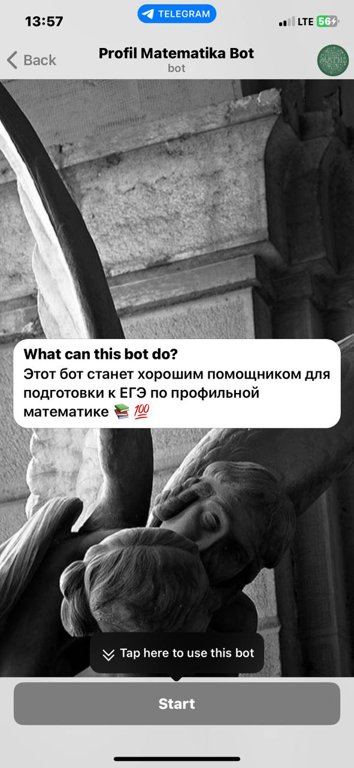
структура
Команда /start – бот приветствует пользователя и сообщает дальнейшую инструкцию

Slide 4
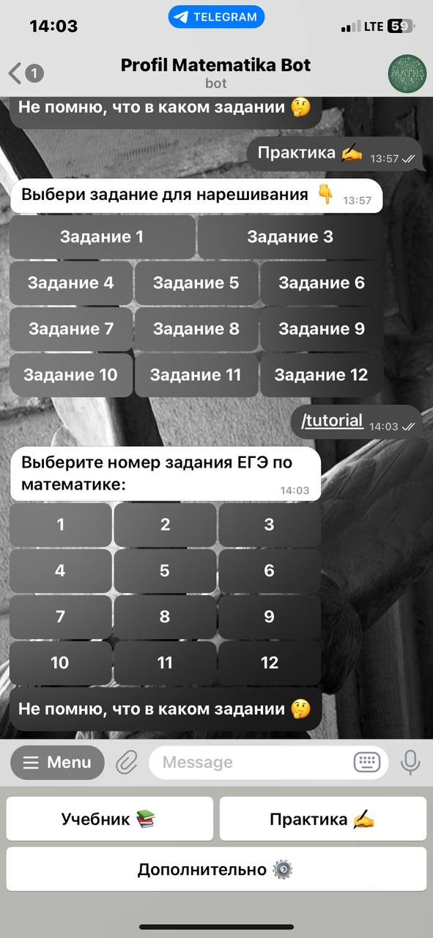
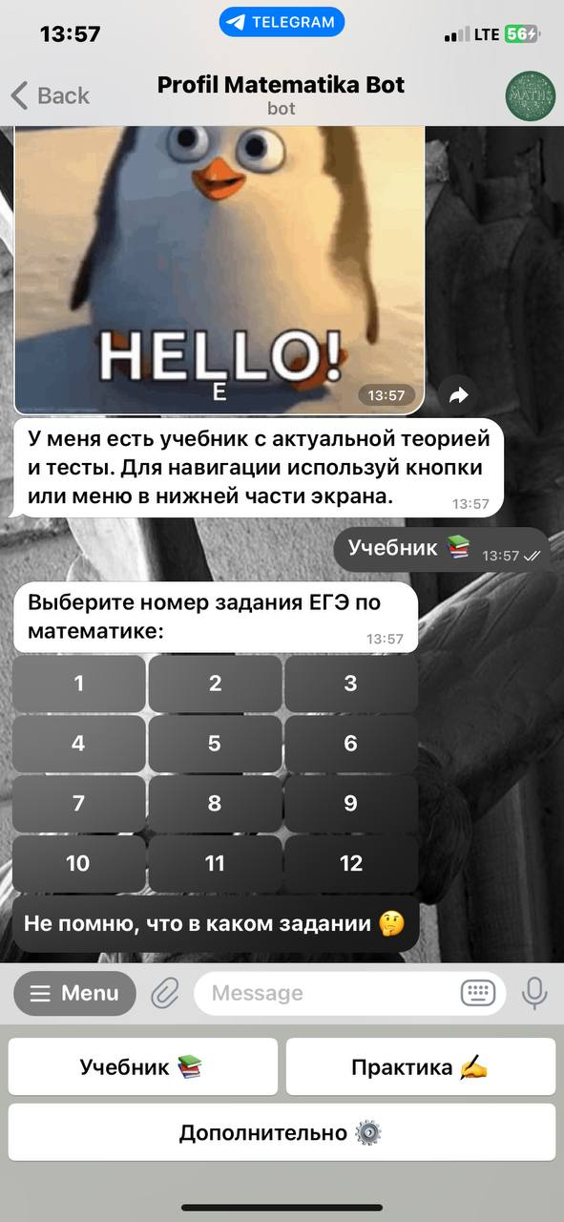
структура
Командой /tutorial или сообщением Учебник 📚 можно вызвать меню с инлайн-кнопками
по каждому заданию первой части КИМА.

Slide 5
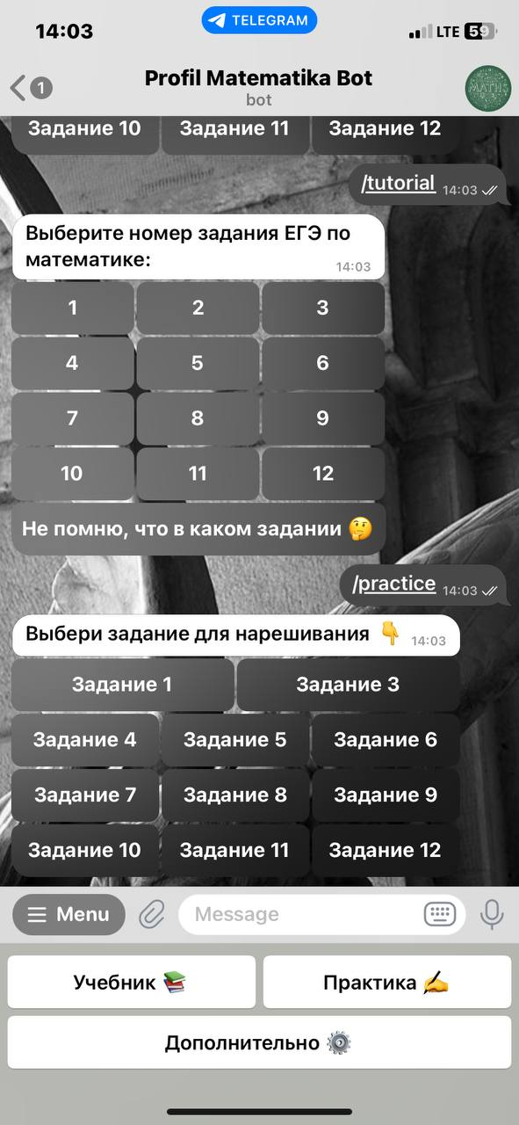
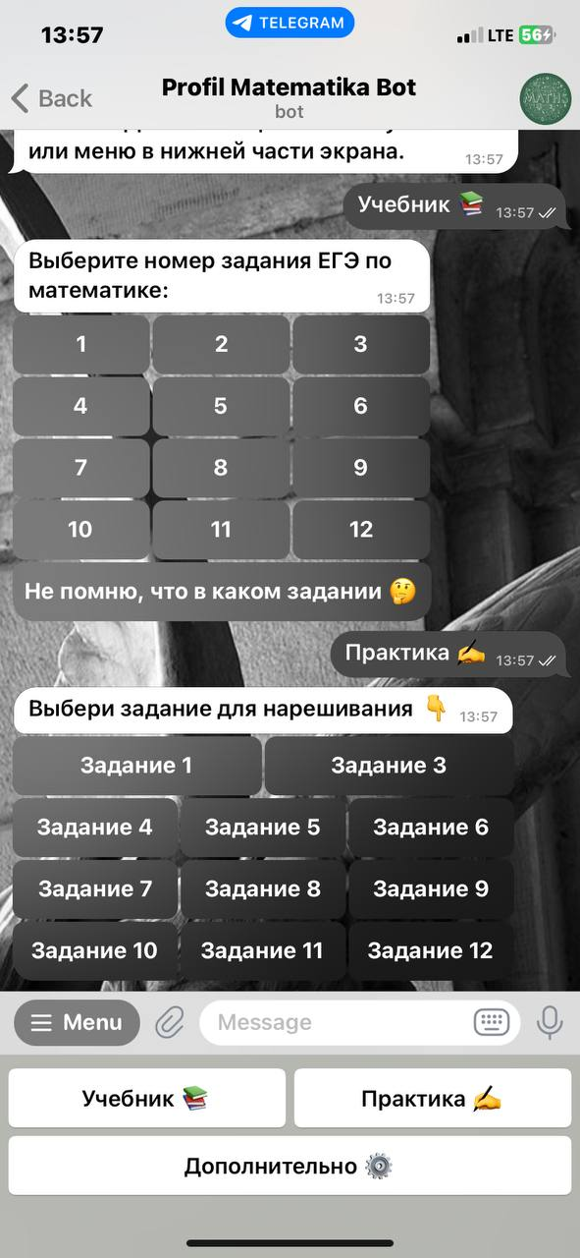
структура
Командой /practice или сообщением Практика ✍ можно вызвать меню с инлайн-кнопками.
Практика по заданиям первой части. Все файлы представлены в PDF формате.

Slide 6
Заключение
Получился простой, но весьма полезный телеграм бот-справочик. Будет полезен, чтобы быстро освежить память по тем или иным вопросам тестовой части.

